Slide 1
Ensino Fundamental I 1º ano
Língua Portuguesa
Secretaria Municipal de Educação e Cultura de Alfenas
2020

Slide 2
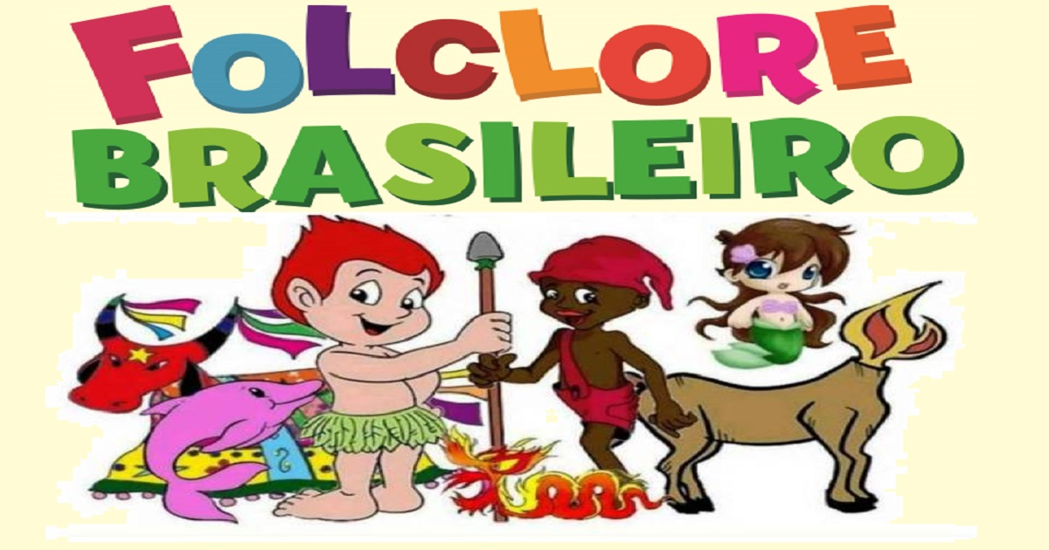
Fonte da imagem: https://www.soescola.com/2017/07/desenhos-do-folclore-brasileiro.html

Slide 3
NÃO HÁ NECESSIDADE DE REALIZAR A IMPRESSÃO DESTE MATERIAL.
AS ATIVIDADES NÃO SÃO OBRIGATÓRIAS.
OS ALUNOS IRÃO REVER ESTAS ATIVIDADES NA VOLTA ÀS AULAS.
VAMOS COMEÇAR!

Slide 4
SENHORES RESPONSÁVEIS:
A CRIANÇA PRECISARÁ DE SEU AUXÍLIO, PARA ACOMPANHÁ-LA NA REALIZAÇÃO DESTAS ATIVIDADES E REALIZAR A LEITURA DE TODO O MATERIAL.
Imagem disponível em: https://br.pinterest.com/pin/376683956324971272/

Slide 5
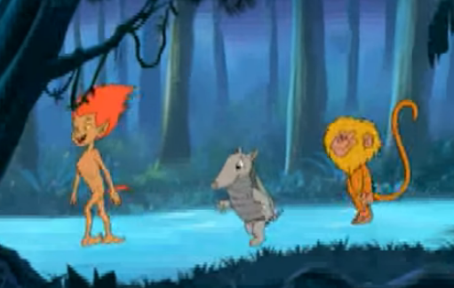
O FOLCLORE BRASILEIRO É O CONJUNTO DE EXPRESSÕES CULTURAIS POPULARES QUE ENGLOBAM ASPECTOS DA IDENTIDADE NACIONAL. SÃO EXEMPLOS MITOS, LENDAS, BRINCADEIRAS, DANÇAS, FESTAS, COMIDAS TÍPICAS E DEMAIS COSTUMES QUE SÃO TRANSMITIDOS DE GERAÇÃO PARA GERAÇÃO.
ASSISTA AO VÍDEO ABAIXO PARA APRENDER MAIS...
ACESSE O LINK PARA APRENDER O QUE É FOLCLORE:
https://www.youtube.com/watch?v=kE00qoOTlok&feature=related

Slide 6
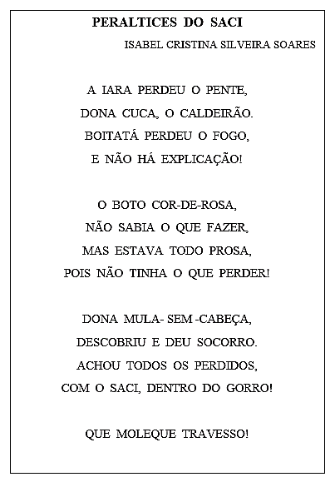
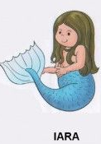
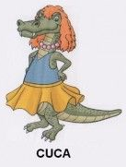
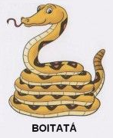
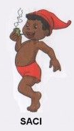
LEIA OU PEÇA PARA UM DE SEUS FAMILIARES REALIZAR A LEITURA DO POEMA:
Imagens disponíveis em: https://br.pinterest.com/pin/514747432403958180/

Slide 7
ATIVIDADE 1
VOCÊ SABE O QUE É UM POEMA?
RESPONDA ORALMENTE:
QUAIS OS NOMES DOS PERSONAGENS QUE APARECEM NO POEMA?
QUEM ESTAVA APRONTANDO TRAVESSURAS NO POEMA?
CONTE QUANTOS VERSOS (LINHAS) HÁ NESTE POEMA.
POEMA É UM TEXTO LITERÁRIO ESCRITO EM VERSOS, QUE SÃO DISTRIBUÍDOS EM ESTROFES.
CADA LINHA DE UM POEMA REPRESENTA UM VERSO, JÁ A ESTROFE É O CONJUNTO DE VERSOS.

Slide 8
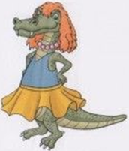
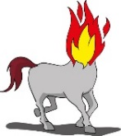
ATIVIDADE 2
A) DESEMBARALHE AS LETRAS E FORME OS NOMES DOS PERSONAGENS DO FOLCLORE QUE APARECEM NO POEMA. REGISTRE EM SEU CADERNO.
B) COMPLETE COM AS VOGAIS QUE FALTAM E FORME O NOME DA IMAGEM:
P____NT____ R___ S___
F ____G ____ S____ C___
B ____T _____ M____ L___
Imagens disponíveis em: www.pixabay.com https://escolakids.uol.com.br/historias/mula-sem-cabeca-1.htm https://br.pinterest.com/pin/376683956324971272/

Slide 9
VOCÊ JÁ OUVIU UMA PARLENDA? AS PARLENDAS FAZEM PARTE DO FOLCLORE BRASILEIRO.
AS PARLENDAS SÃO TRANSMITIDAS ORALMENTE DE GERAÇÃO EM GERAÇÃO E, PORTANTO, NÃO POSSUEM UM AUTOR ESPECÍFICO. POR CONTA DISSO, TAMBÉM PODEM EXISTIR DIVERSAS VERSÕES PARA UMA PARLENDA.
AS PARLENDAS SÃO RIMAS INFANTIS QUE DIVERTEM AS CRIANÇAS E FAZEM PARTE DO FOLCLORE BRASILEIRO.
Imagem disponível em: https://br.pinterest.com/pin/376683956324971272/

Slide 10
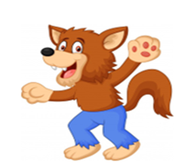
AS PARLENDAS POSSUEM RIMAS.
A RIMA É A REPETIÇÃO DE SONS SEMELHANTES NO FINAL DAS PALAVRAS, PROPORCIONANDO SONORIDADE, RITMO E MUSICALIDADE. EXEMPLOS:
CAPITÃO,
LADRÃO,
CORAÇÃO.
ACESSE O LINK PARA OUVIR ALGUMAS PARLENDAS:
https://www.youtube.com/watch?v=cqp4N_Hqxvs
Imagem disponível em: https://pixabay.com/pt/illustrations/cavaleiro-ouro-dourado-metal-1598216/
Imagem disponível em: https://br.pinterest.com

Slide 11
DIGA ESTAS PALAVRAS:
O FINAL DESTAS PALAVRAS POSSUEM SONS SEMELHANTES?
SE VOCÊ RESPONDEU QUE SIM, VOCÊ ACERTOU!
ESTAS PALAVRAS RIMAM.
SACI
JURACI
JACI

Slide 12
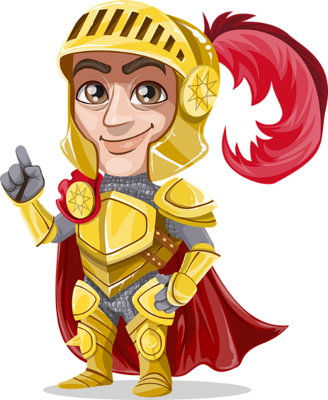
ATIVIDADE 3
EM SEU CADERNO OU FOLHA, COLOQUE A DATA E COPIE A PARLENDA:
PINTE OS ESPAÇOS ENTRE AS PALAVRAS E RESPONDA TODAS AS QUESTÕES EM SEU CADERNO:
A) QUANTAS PALAVRAS HÁ NESTA PARLENDA?
B) OBSERVA A PALAVRA CAPITÃO. HÁ UM SINAL QUE APARECE NESTA PALAVRA, ESTE SINAL SE CHAMA TIL ~
EM SEU CADERNO FAÇA O SINAL DO TIL: ~

Slide 13
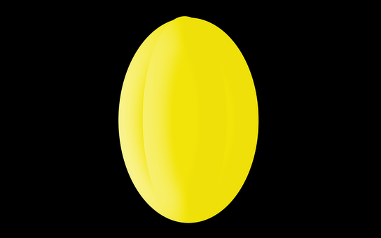
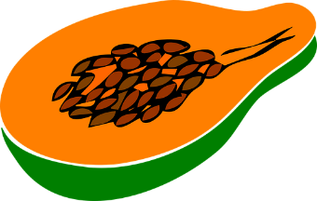
C) COPIE DA PARLENDA AS PALAVRAS QUE RIMAM TERMINADAS EM ÃO.
_______________ ______________ ______________
D) COMPLETE OS ESPAÇOS COM ÃO E DESCUBRA AS PALAVRAS.
M__ ___ MAM___ ___ MEL___ ___ P ___ ___

Slide 14
E) QUAL DESTAS PALAVRAS É A MAIOR?
QUANTAS LETRAS ELA POSSUI?
F) ENCONTRE EM REVISTAS OU JORNAIS PALAVRAS TERMINADAS EM ÃO E COLE-AS EM SEU CADERNO.
REI - MOÇA - CORAÇÃO

Slide 15
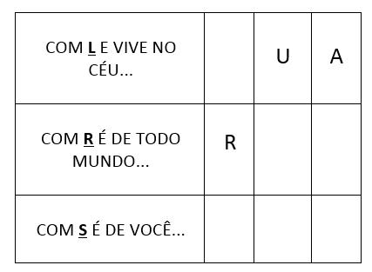
ATIVIDADE 4
AS ADIVINHAS TAMBÉM FAZEM PARTE DA CULTURA POPULAR E DO FOLCLORE BRASILEIRO.
VAMOS APRENDER E NOS DIVERTIR. FIQUE ATENTO(A) PARA ADIVINHAR AS CHARADAS. RESPONDA EM SEU CADERNO OU FOLHA.

Slide 16
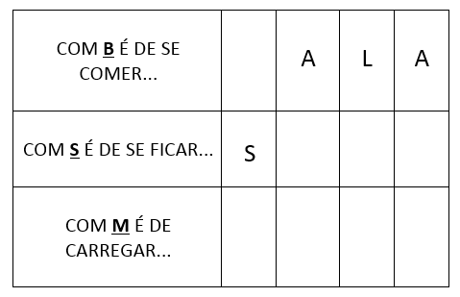
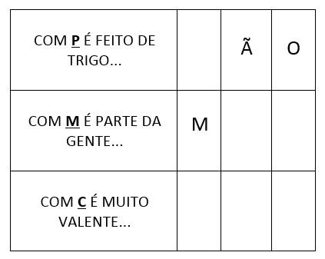

Slide 17
Ensino Fundamental I 1º ano Matemática
Secretaria Municipal de Educação e Cultura de Alfenas
2020

Slide 18
ATIVIDADE 1
CADA PERSONAGEM DO FOLCLORE BRASILEIRO REPRESENTA UM NUMERAL.
OS NÚMEROS SÃO:
3 - 5 – 7 - 8
EM SEU CADERNO OU FOLHA, ESCREVA O NOME DO PERSONAGEM E O SEU NÚMERO CORRESPONDENTE:
SACI:
CUCA:
BOITATÁ:
IARA:
É O MENOR DELES.
ESTÁ ENTRE O 6 E O 8.
ESTÁ DEPOIS DO 4.
SOU O NÚMERO QUE SOBROU.

Slide 19
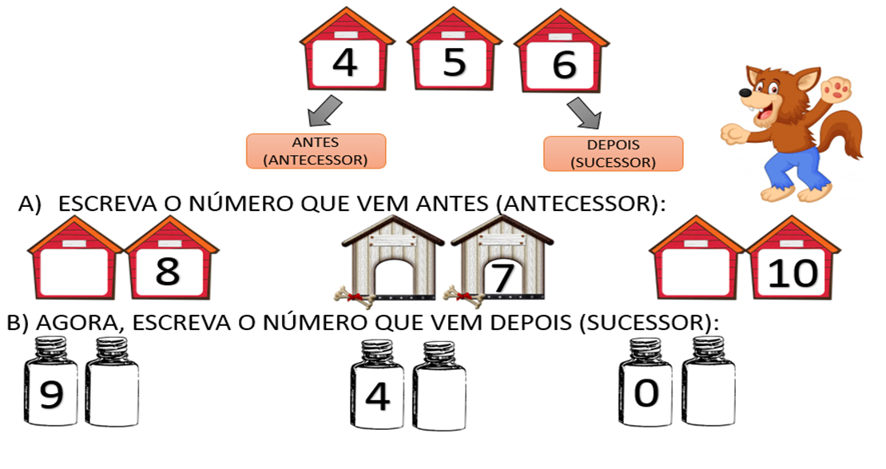
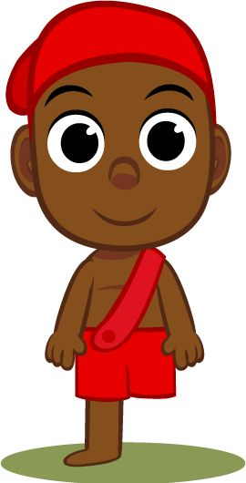
ATIVIDADE 2
RESPONDA EM SEU CADERNO.
VAMOS DESCOBRIR OS NÚMEROS VIZINHOS:
Imagens disponíveis em: https://br.pinterest.com e https://br.pinterest.com/pin/376683956324971272/

Slide 20
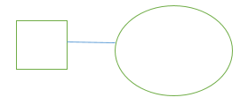
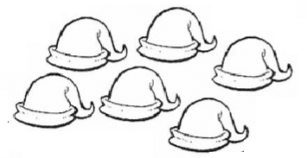
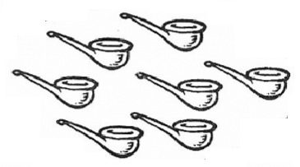
ATIVIDADE 3
A) EM SEU CADERNO, DESENHE O NÚMERO DE CACHIMBOS QUE SE PEDE:
1
4
2
3
5
B) FAZER A CORRESPONDÊNCIA RESPONDENDO EM SEU CADERNO.
ESCREVER O NÚMERO DE GORROS:
QUANTOS CACHIMBOS TEM?
QUAL É O CONJUNTO MAIOR?
QUANTOS ELEMENTOS ELE TEM A MAIS?
A
B

Slide 21
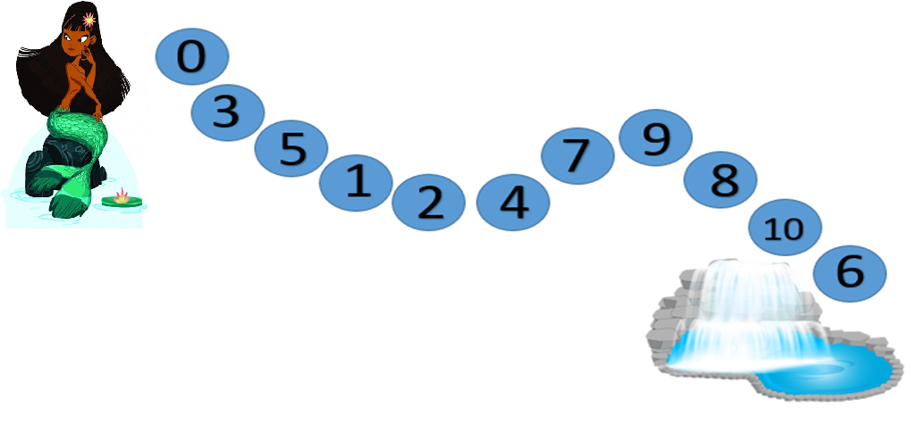
ATIVIDADE 4
EM SEU CADERNO OU FOLHA, ORGANIZE OS NÚMEROS NA ORDEM CRESCENTE PARA AJUDAR IARA A CHEGAR AO LAGO.
Imagens disponíveis em: www.pixabay.com e https://br.pinterest.com/pin/856458054112426863/

Slide 22
CONFIRA SUAS RESPOSTAS:
LÍNGUA PORTUGUESA
ATIVIDADE 1
A) IARA, CUCA, BOTO-COR-DE-ROSA, MULA SEM CABEÇA, SACI.
B) SACI.
ATIVIDADE 2
IARA – CUCA – BOTO – MULA – SACI.
PENTE ROSA
FOGO SACI
BOTO MULA
ATIVIDADE 3
9 PALAVRAS.
~
CAPITÃO – LADRÃO – CORAÇÃO.
MÃO – MAMÃO – MELÃO – PÃO.
CORAÇÃO COM 7 LETRAS.
ATIVIDADE 4
LUA – RUA – SUA
BALA – SALA – MALA
PÃO – MÃO – CÃO.
MATEMÁTICA
ATIVIDADE 1
SACI: 3
CUCA:7
BOITATÁ: 5
IARA: 8
ATIVIDADE 2
7 / 6 / 9
10 / 5 / 1
ATIVIDADE 3
6 GORROS.
7 CACHIMBOS.
B
1 (UM) ELEMENTO.
ATIVIDADE 4
0,1,2,3,4,5,6,7,8,9,10.

Slide 23
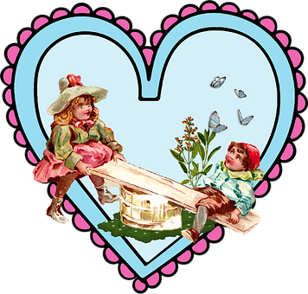
Brincadeiras do folclore brasileiro.
CHAME SEUS FAMILIARES QUE MORAM COM VOCÊ PARA BRINCAR!
https://pixabay.com/pt/images/search/brincadeiras/?colors=transparent

Slide 24
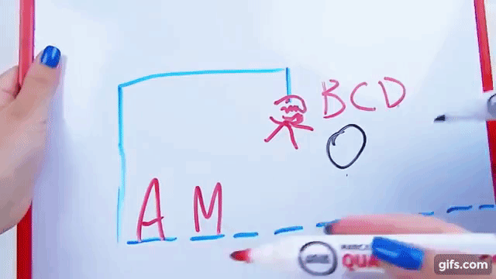
FORCA
UM DOS JOGOS MAIS ANTIGOS ENTRE AS TRADIÇÕES, A FORCA CONSISTE EM UMA BRINCADEIRA ONDE O JOGADOR TEM QUE ACERTAR QUAL É A PALAVRA PROPOSTA, TENDO COMO DICA O NÚMERO DE LETRAS E O TEMA LIGADO À PALAVRA. A CADA LETRA ERRADA, É DESENHADA UMA PARTE DO CORPO.
O JOGO É CONCLUÍDO QUANDO ALGUÉM ACERTA A PALAVRA SECRETA OU QUANDO É FORMADO O CORPO COMPLETO.
Referência: http://www.joaquimnabuco.edu.br/noticias/5-brincadeiras-folcloricas-que-marcaram-geracoes

Slide 25
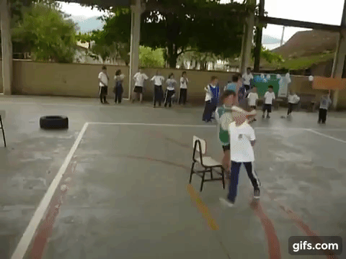
DANÇA DA CADEIRA: GIRA, GIRA, GIRA!
NUMA ESPÉCIE DE “SALVE-SE QUEM PUDER”, ESSA É UMA DINÂMICA QUE FAZ SUCESSO ATÉ HOJE ENTRE CRIANÇAS E ADULTOS. O JOGO CONSISTE NUMA RODA DE CADEIRAS E OUTRA DE PESSOAS, COM UMA QUANTIDADE A MENOS DE ASSENTOS EM RELAÇÃO AOS INDIVÍDUOS PARTICIPANTES.
ENQUANTO UMA MÚSICA TOCA, TODOS DEVEM CIRCULAR PELO ESPAÇO E FICAREM ATENTOS PARA, QUANDO A MÚSICA PARAR. O JOGADOR QUE NÃO CONSEGUIR UMA CADEIRA É ELIMINADO E O JOGO CONTINUA. DESSA VEZ, COM MENOS ASSENTOS, ATÉ QUE UMA ÚLTIMA PESSOA CONSIGA GARANTIR O SEU LUGAR E TORNAR-SE VENCEDORA.
Referência: http://www.joaquimnabuco.edu.br/noticias/5-brincadeiras-folcloricas-que-marcaram-geracoes

Slide 26
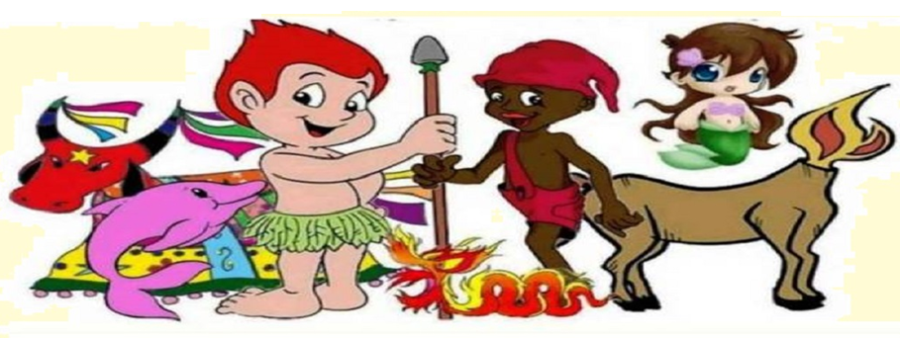
TCHAU! UM ABRAÇO!
ATÉ A PRÓXIMA!
Fonte da imagem: https://www.soescola.com/2017/07/desenhos-do-folclore-brasileiro.html

